Slide 1
ВИЗИТКА
РОДИТЕЛЬСКОГО КОМИТЕТА
4 а класса школы № 133
Московский район
город Казань
2017

Slide 2
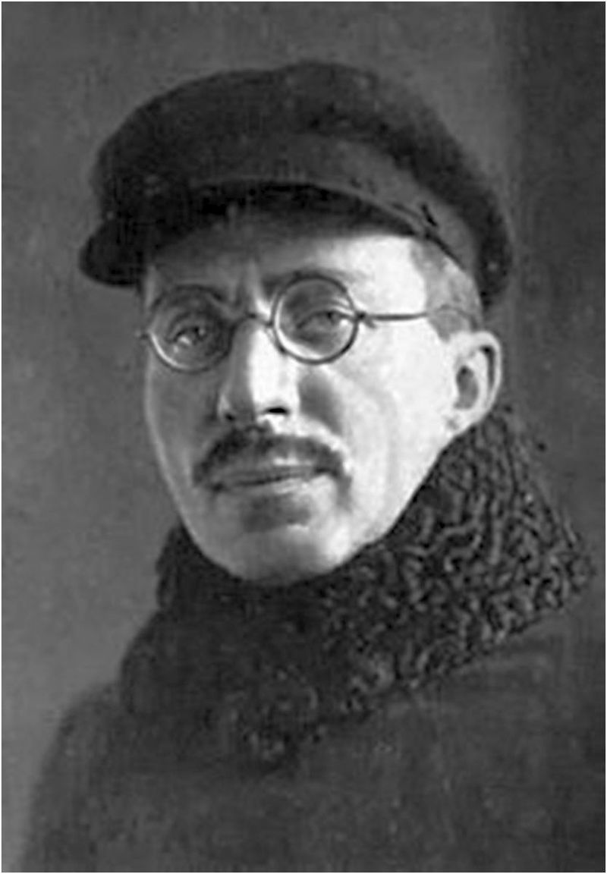
Воспитывает всё: люди, вещи, явления, но, прежде всего и дольше всего – люди.
Из них на первом месте – родители и педагоги.
А.С.Макаренко

Slide 3

Основа основ – родительский дом.
В семейном кругу мы с вами растем. Пускаем в семье мы корни свои,
И в жизнь смело входим из дружной семьи. В семейном кругу мы жизнь создаем. Основа основ – родительский дом.

Slide 4
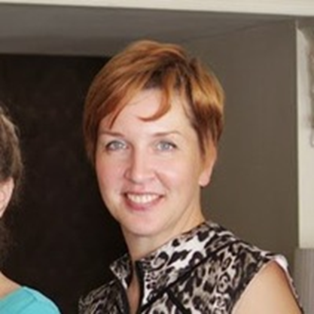
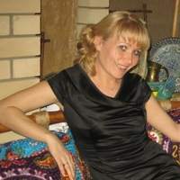
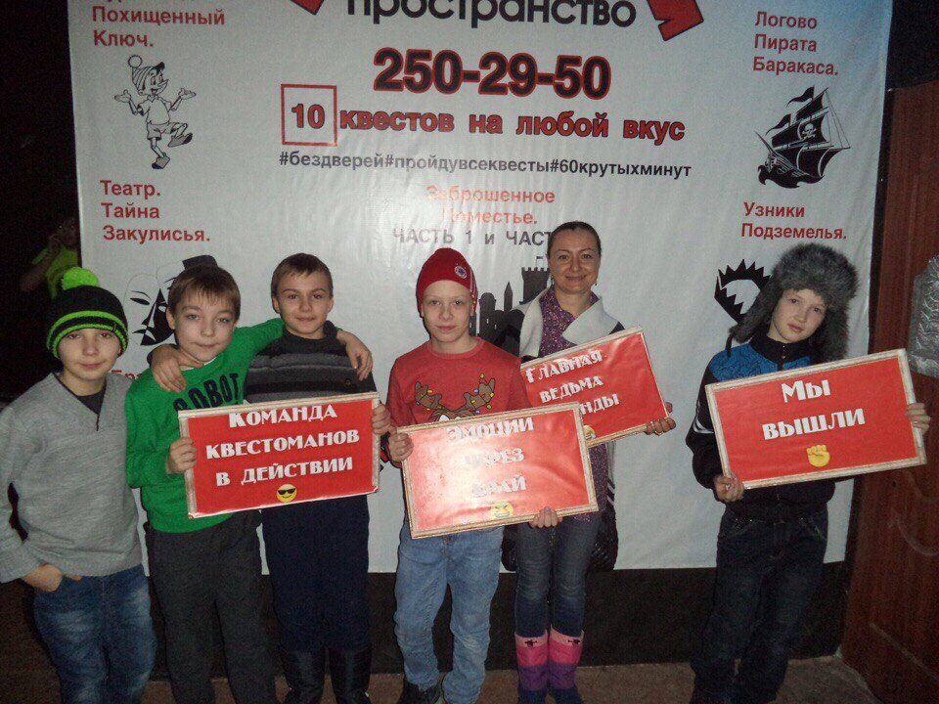
Структура родительского министерства
МИНИСТР Егорова А.Н.
Заместитель министра по финансовым вопросам Хиялеева М. А. | Заместитель министра по культурно-массовым вопросам Федорова О. Е.

Slide 5
Цель: выявление и развитие индивидуальных способностей и навыков учеников. Объединить усилия школы и семьи для создания доброжелательного климата в классе.
Задачи:
1. Укрепление связей между семьей и школой в целях обеспечения единства воспитательного воздействия на обучающихся и повышения его результативности;
2. Содействие совершенствованию условий для осуществления образовательного процесса, охраны жизни и здоровья обучающихся;
3. Привлечение родительской общественности к активному участию в жизни школы, к организации педагогической пропаганды среди родителей и населения;
4. Предупреждение и разрешение конфликтных ситуаций.
Сотрудничество школы и родителей осуществляется в формах:
родительских собраний;
родительских консультаций;
общешкольных коллективно - творческих делах;
индивидуальных встреч.

Slide 6

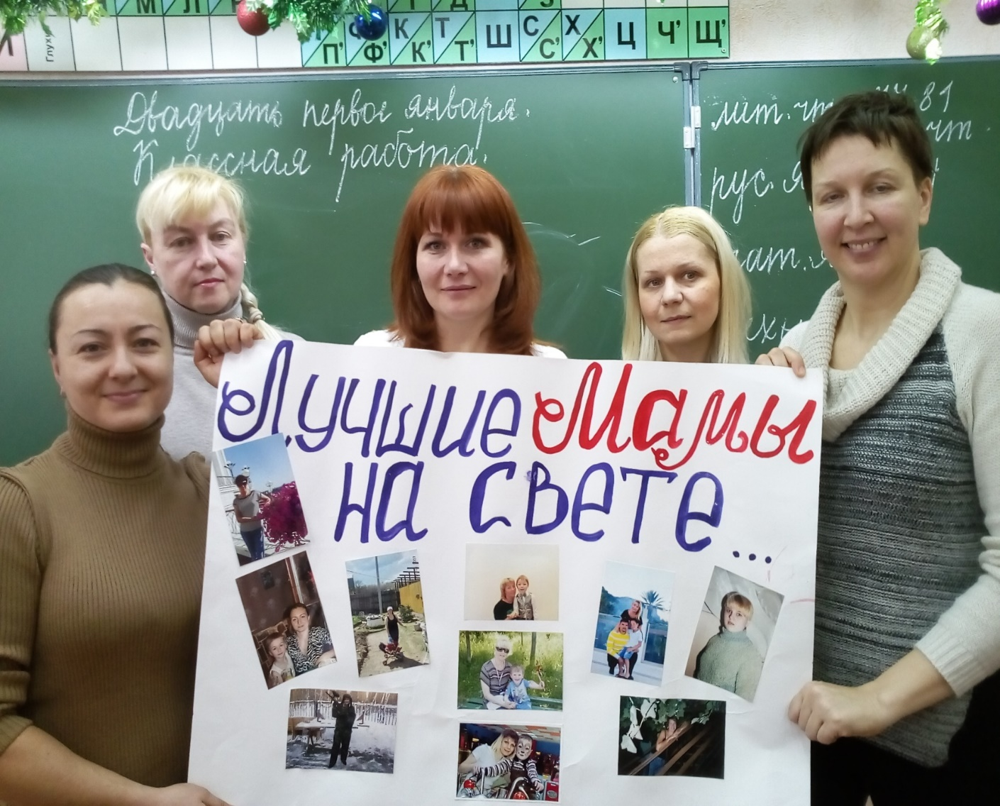


А вот и мы –
РОДИТЕЛЬСКИЙ КОМИТЕТ

Slide 7
Наши проекты
В нашем классе 20 человек, из них 16 мальчиков и всего 4 девочки.
У многих детей в нашем классе возникали проблемы в общении со
сверстниками. Были недопонимания, отвергнутость, одиночество. К
тому же в подростковом возрасте не редки конфликты в семье, а в
результате - потеря авторитета родителей.
В целях сплочения наших детей, создания здоровой атмосферы в
классе, укрепления дружеских связей, а также для сближения родителей
с детьми мы организовали ряд мероприятий:
Совместные походы в кружки, в детские научные центры
Выезды на природу и катание с горы
Прогулки в парках
Поход в развлекательный центр «Fan 24»
Совместно с преподавателями были организованы праздники и чаепития.

Slide 8
Умницы-красавицы всем мы очень нравимся.
Любим мы детей своих и заботимся о них.
В школу каждый раз спешим и помочь всегда хотим.
Любим петь, плясать, играть и по-детски зажигать!!!

Slide 9

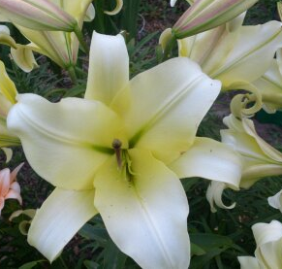
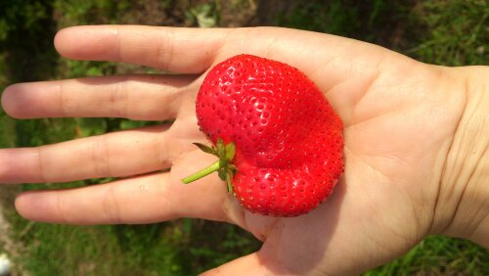
Егорова
Альбина Ниязовна
Люблю сад и огород.
Всегда дел невпроворот.
Цветы, ягоды сажаю
И активно отдыхаю.

Slide 10
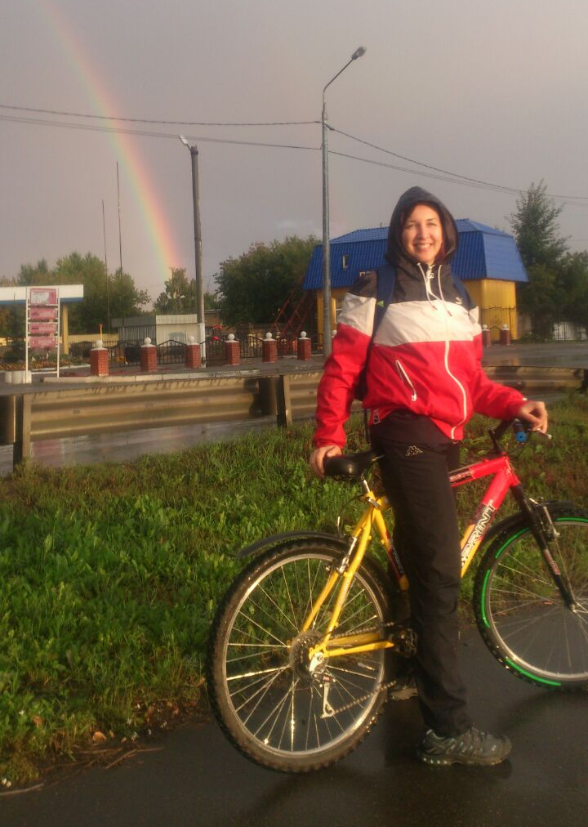
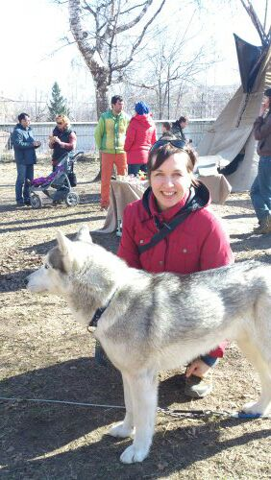
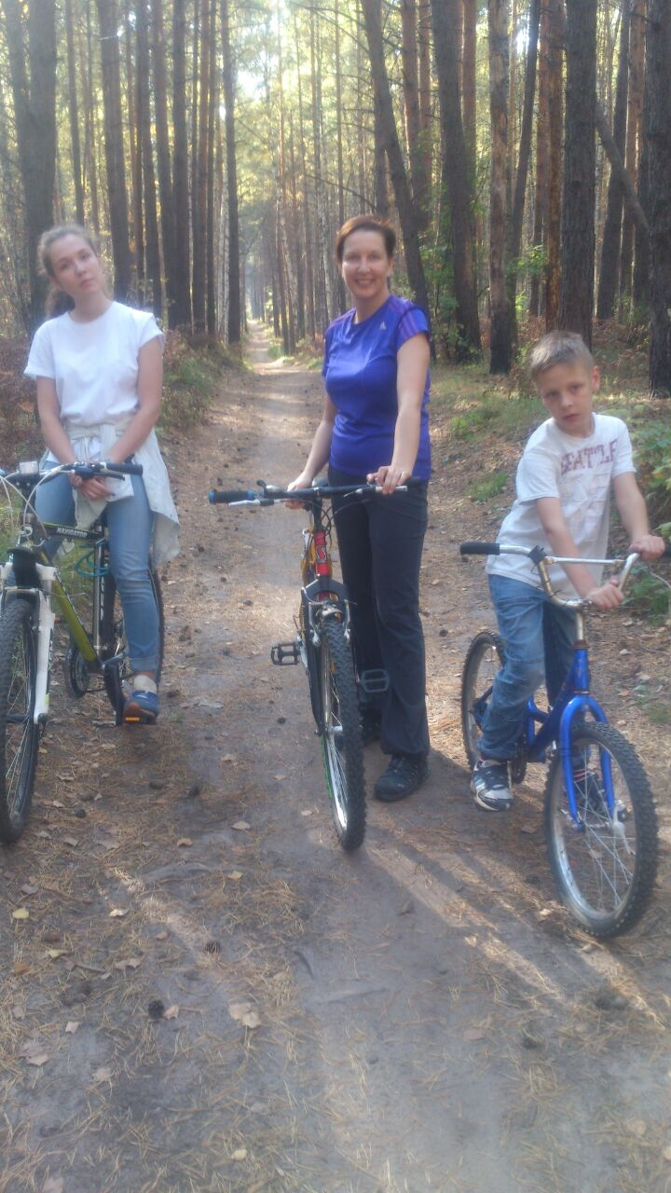

Егорова Альбина Ниязовна

Slide 11

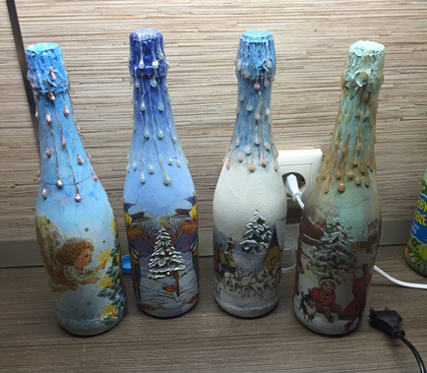

Хиялеева
Марина Александровна
Много я люблю на свете:
И рыбалку, и зимний каток,
И вкусных ягод полный кузовок.
А еще к душе мне
Делать украшенья.

Slide 12
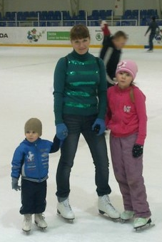
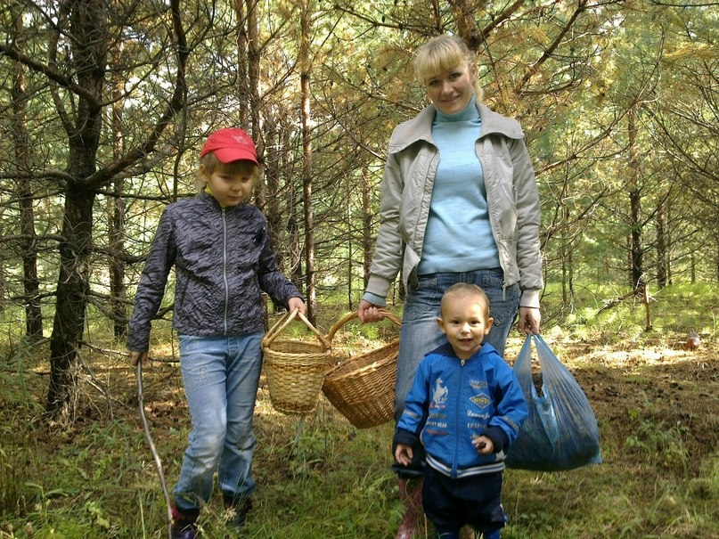
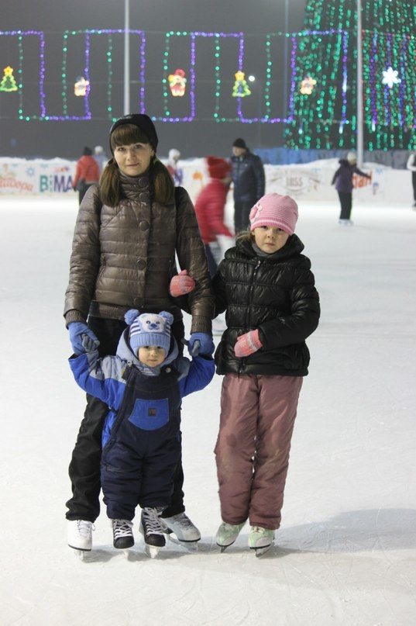

Хиялеева Марина Александровна

Slide 13
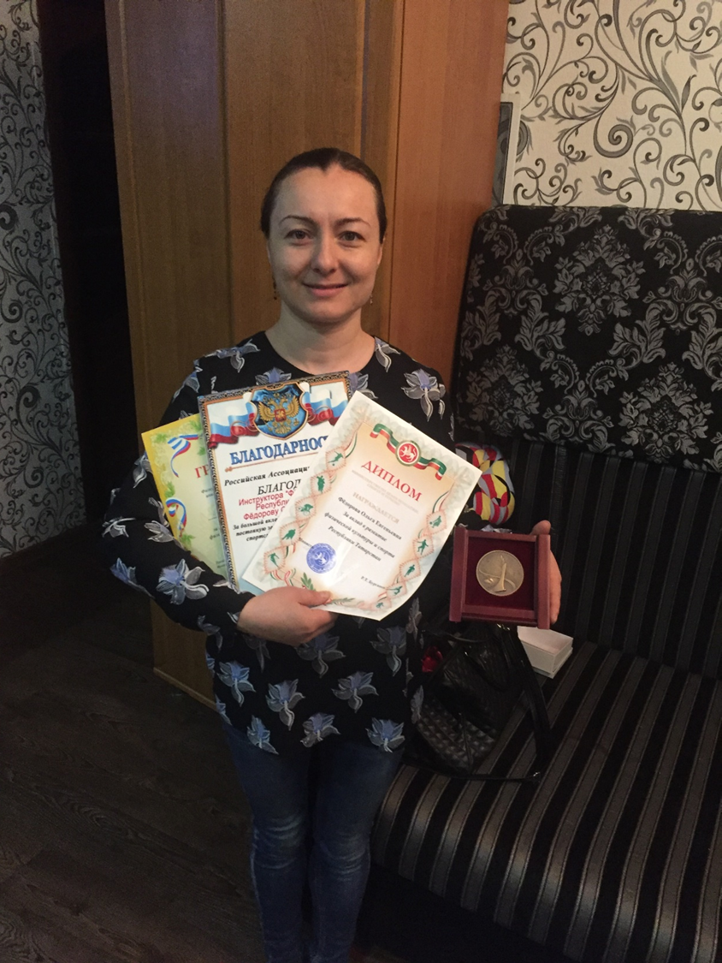

Фёдорова
Ольга Евгеньевна
Я – спортсменка, активистка.
Жизнь проходит не без рисков.
Грамоты, медали получаю,
В спортивную жизнь
ребят класса вовлекаю!

Slide 14
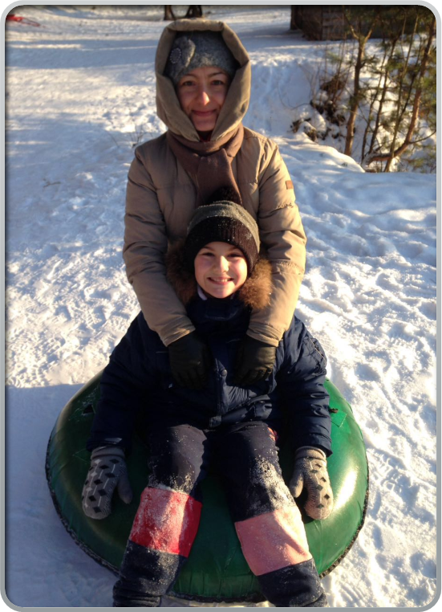
Фёдорова Ольга Евгеньевна

Slide 15

СПАСИБО ЗА ВНИМАНИЕ!

